Slide 1
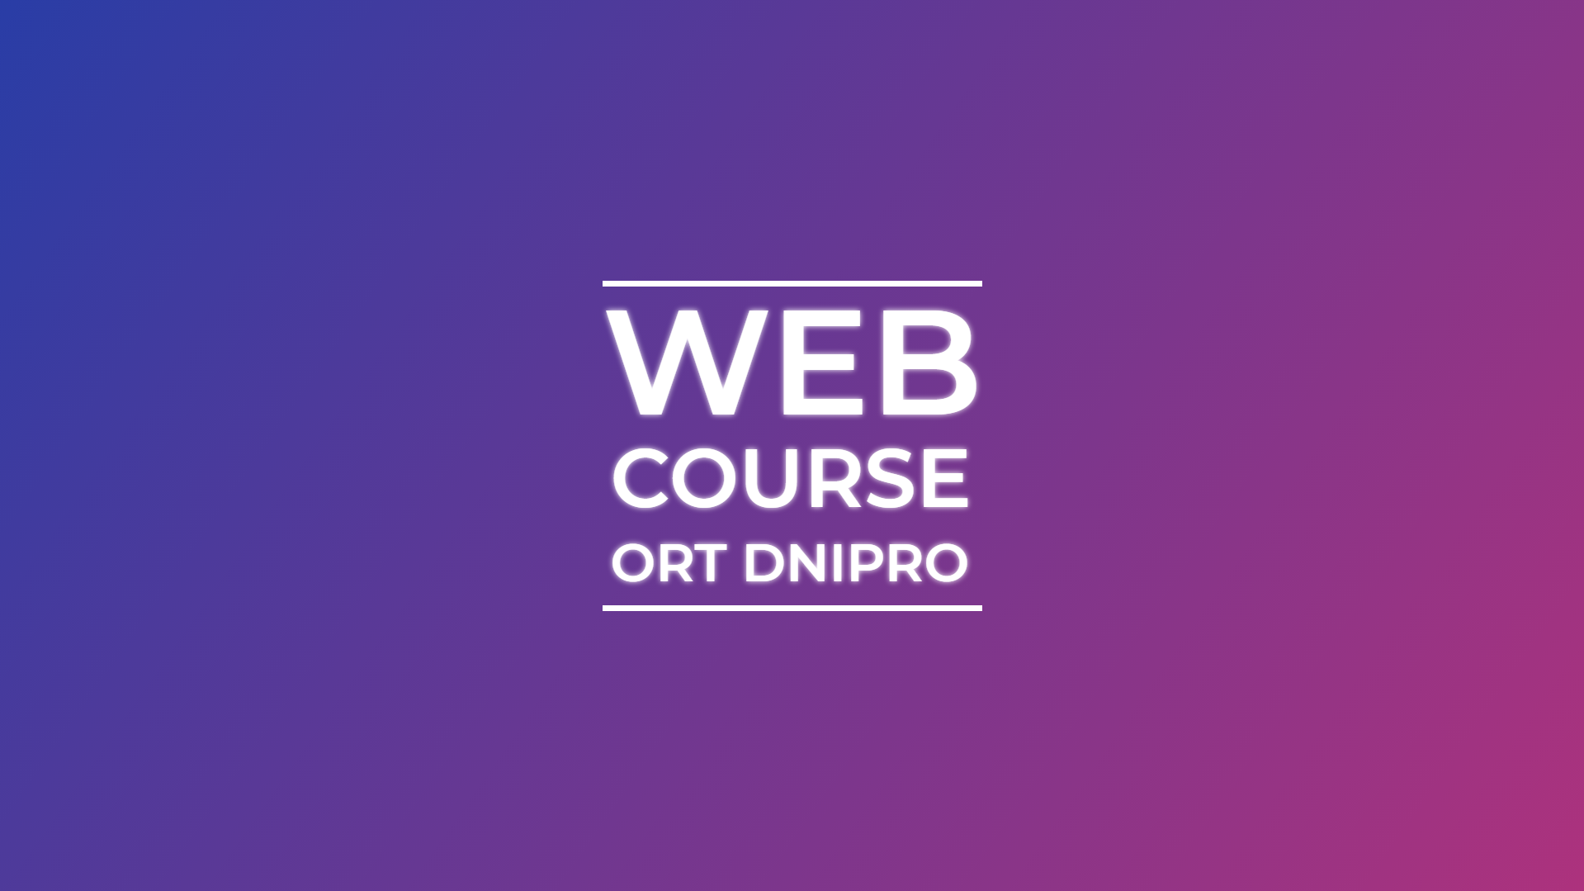
SEO/SMO для веб-разработчика
ORTDNIPRO.ORG/WEB

Slide 2
1. Search Engine Optimization

Slide 3
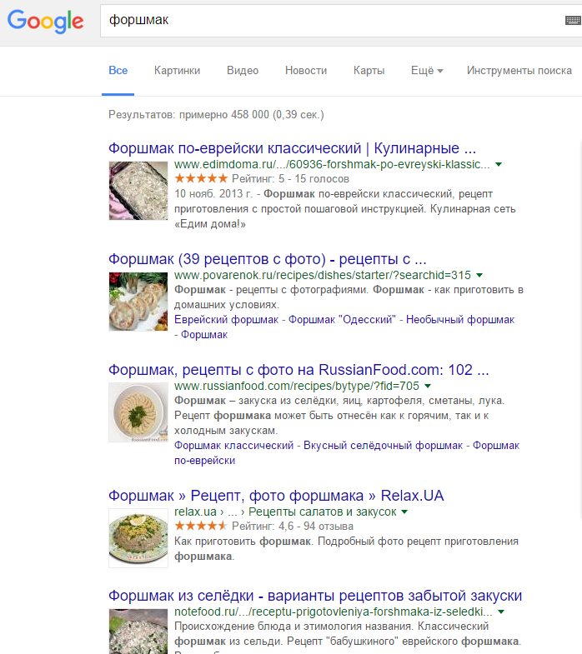
SEO (поисковая оптимизация) – попытка «понравиться» поисковой системе
3

Slide 4
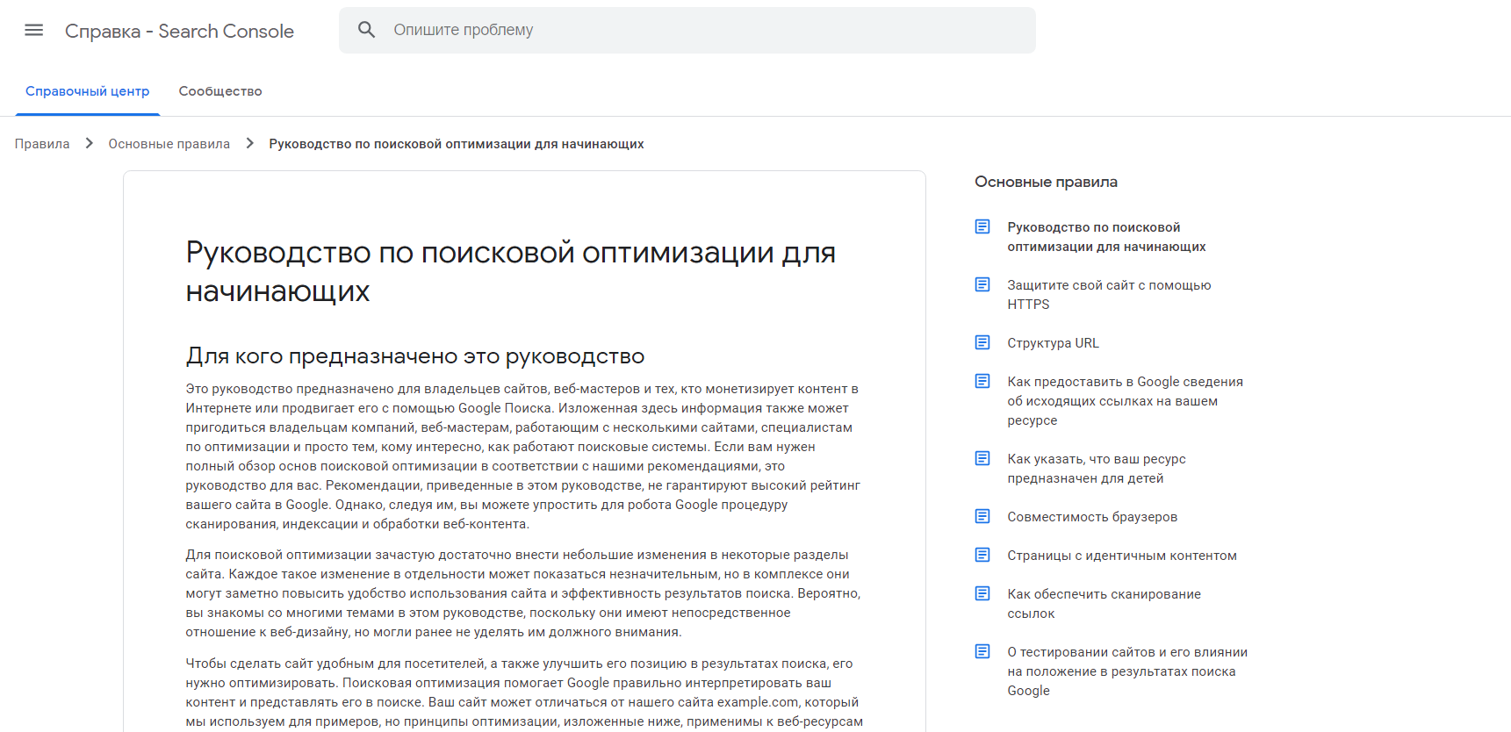

https://developers.google.com/search/docs/beginner/get-started?hl=ru
4

Slide 5
2 .Следуем стандартам

Slide 6
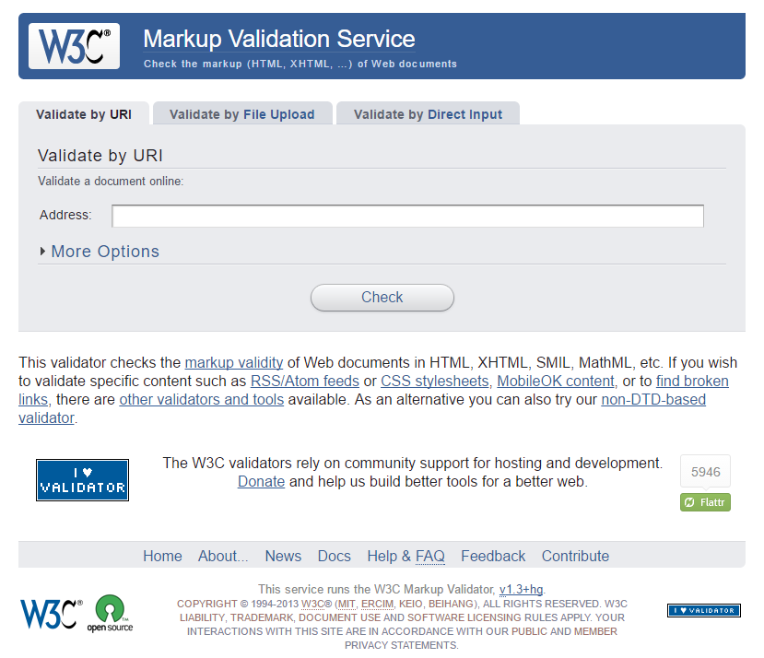
Проверка страниц на соответствие стандартам HTML&CSS
https://validator.w3.org/
https://jigsaw.w3.org/css-validator/
6

Slide 7
3. Sitemap / Карта сайта

Slide 8
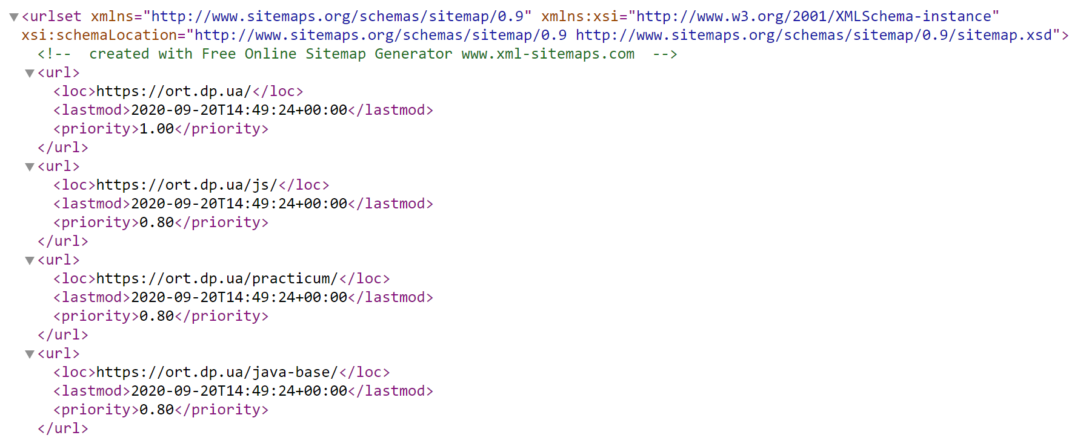
Sitemap | Карта сайта
Файл sitemap.xml (или sitemap.txt) по сути перечень url’ов тех страниц сайта которые мы бы хотели «показать» поисковой системе. Этот файл должен быть размещён в корневом каталоге сайта и быть доступен по адресу: https://site.com/sitemap.xml
https://www.xml-sitemaps.com/
8

Slide 9
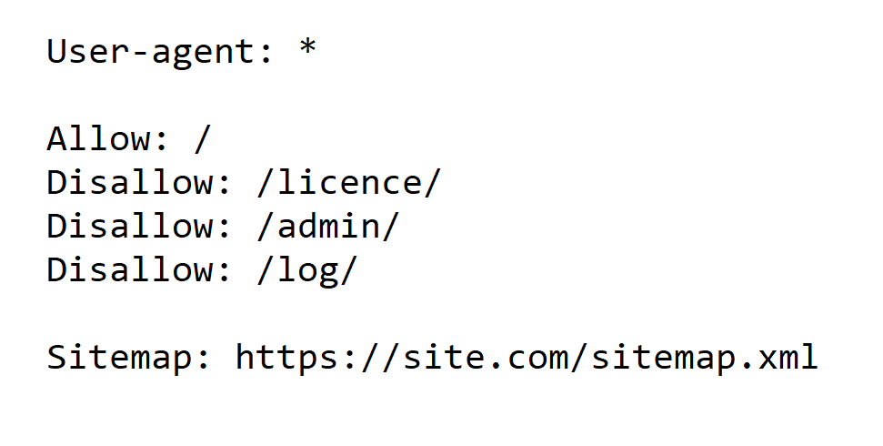
Файл robots.txt
Файл robots.txt позволяет указать поисковой системе какие url’ы мы бы не хотели давать ей для сканирования, файл должен быть доступен по адресу: https://site.com/robots.txt
9

Slide 10
4. Контент

Slide 11
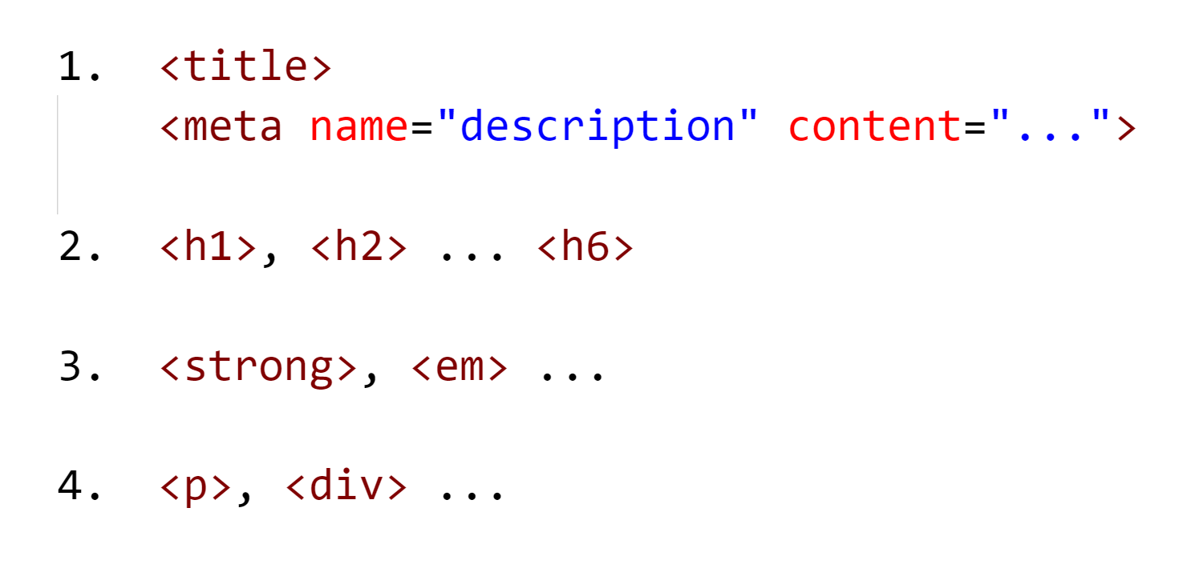
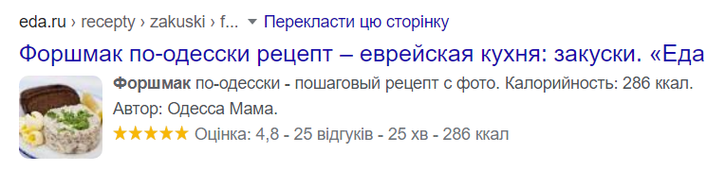
Приоритеты поискового робота
11

Slide 12
Приоритеты поискового робота
Название и описание, должны быть краткими и чёткими;
Название и описание, должны соответствовать содержанию страницы;
Название и описание, должны быть уникальными.
12

Slide 13
5. Микроразметка

Slide 14
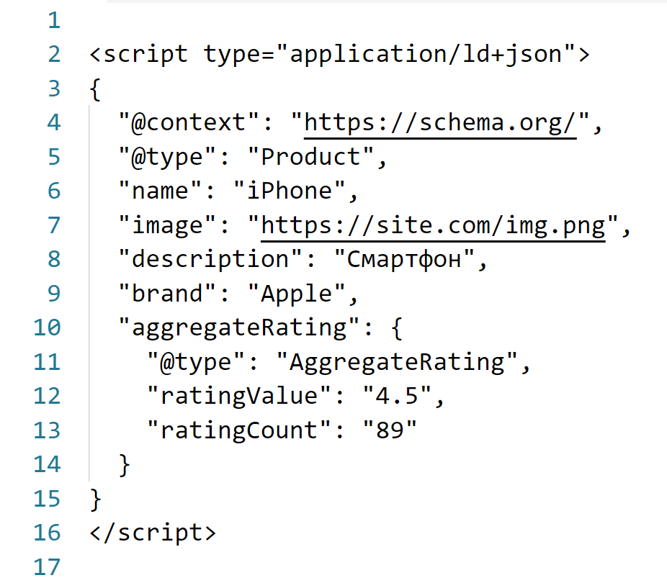
Микроразметка / Структурированные данные
Метаданные дающие поисковой системе дополнительную информацию о содержимом страницы. В частности используется Google формирования снипетов в поисковой выдаче.
https://developers.google.com/search/docs/guides/intro-structured-data?hl=ru
14

Slide 15
6. Тест от Google

Slide 16
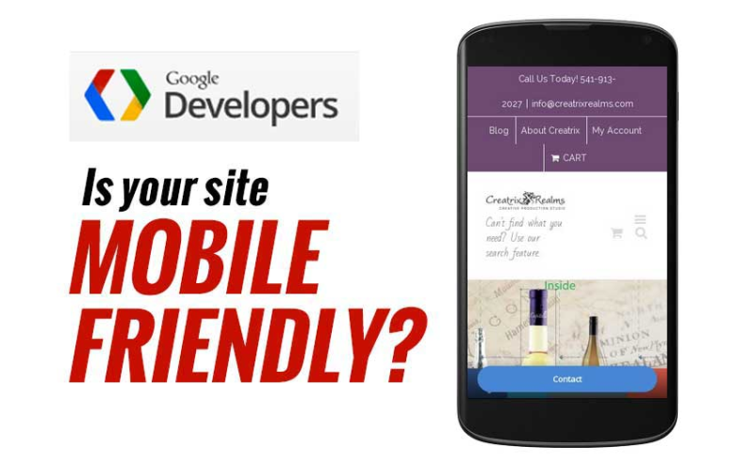
Мобильная версия сайта, как проверить?
https://search.google.com/test/mobile-friendly
16

Slide 17
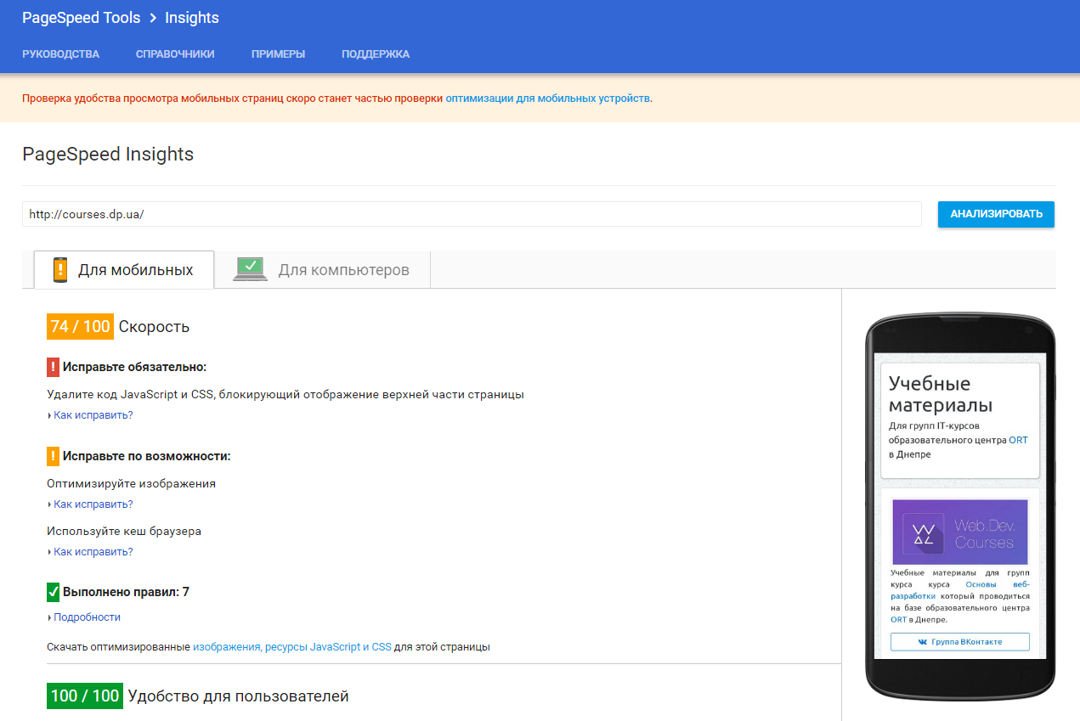
Быстрее, легче, удобнее…?
https://developers.google.com/speed/pagespeed/insights/?hl=ru
Не все тесты одинаково полезны
17

Slide 18
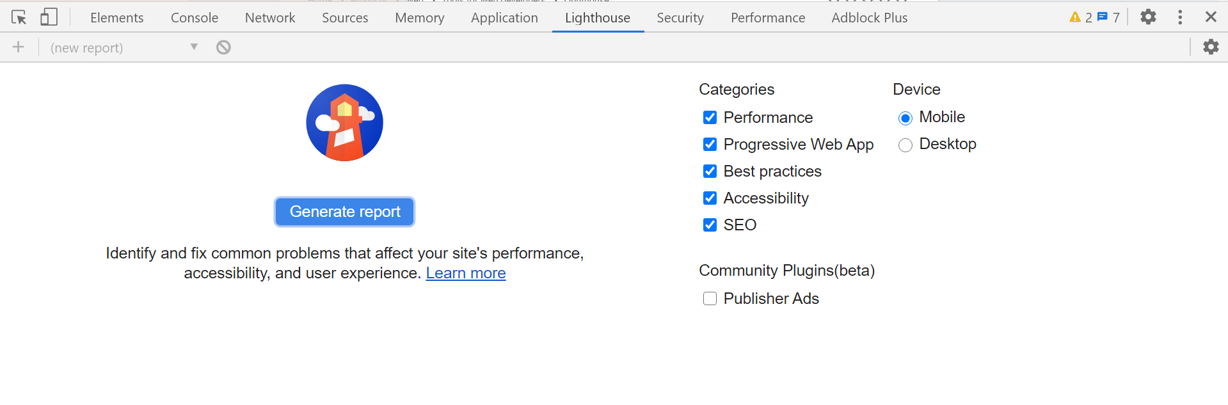
Google Lighthouse
https://developers.google.com/web/tools/lighthouse
Теперь прямо в браузере…
18

Slide 19
7. Social Media Optimization

Slide 20
Social Media Optimization
Оптимизация для социальных медиа (SMO) предназначена не для поисковых машин, а для социальных сетей и блогов, чтобы привлечь оттуда трафик к себе на сайт или сформировать сообщество по интересам внутри социального ресурса. SMO - часть SMM (Social Media Marketing).
20

Slide 21
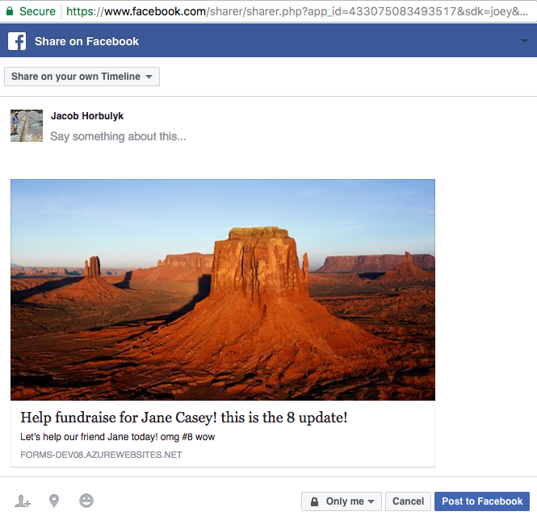
Share & OpenGraph
21

Slide 22
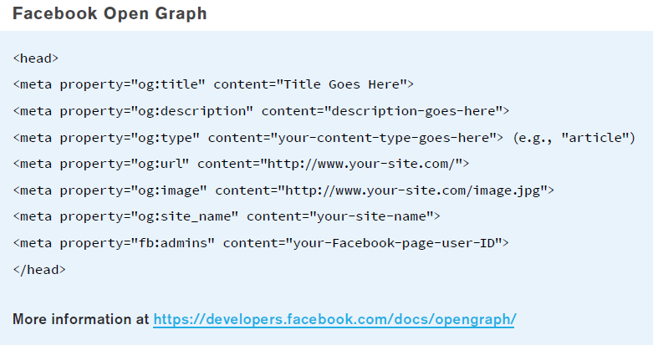
OpenGraph
http://ogp.me
22

Slide 23
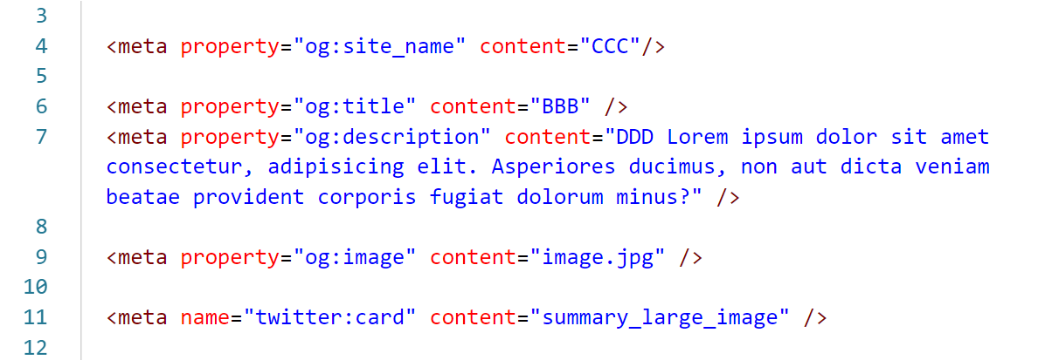
OpenGraph: Например
twitter:card * - лайфках для телеграма, заставляет его создавать большое превью изображения.
23

Slide 24



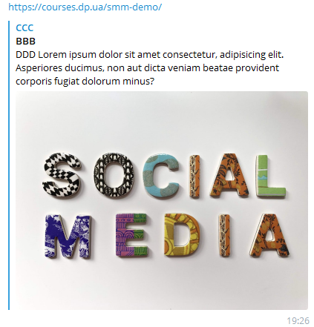
OpenGraph: Например
24

Slide 25
8. Google Trends

Slide 26
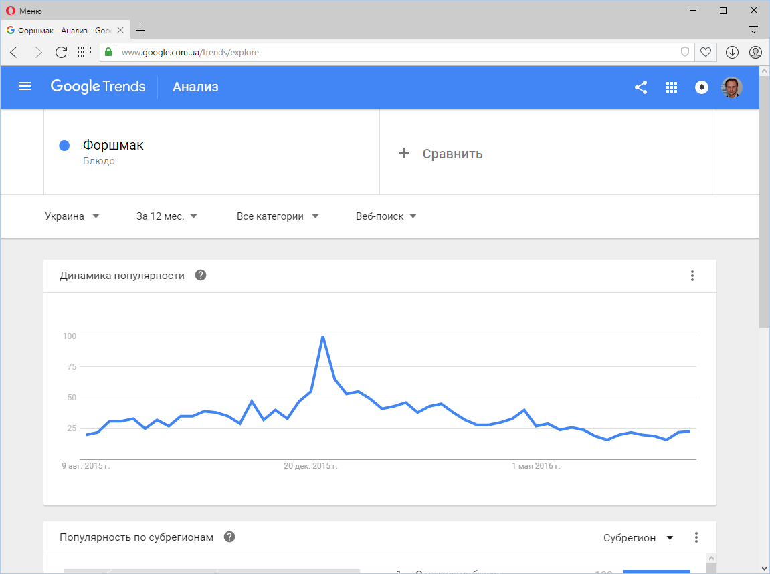
Инструмент показывающий популярность поисковых запросов
https://www.google.com.ua/trends/
26

Slide 27
Будет полезным

Slide 28
Руководство по поисковой оптимизации для начинающих:
https://developers.google.com/search/docs/beginner/get-started?hl=ru
И для опытных пользователей:
https://developers.google.com/search/docs/advanced/guidelines/get-started?hl=ru
28

Slide 29
На следующем занятии

Slide 30
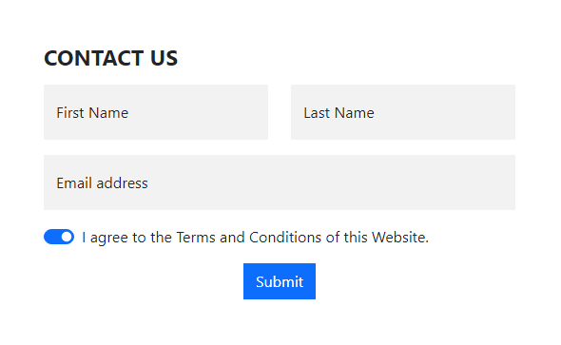
Элементы ввода и валидация данных
30

